Slide 1

빅데이터 분석 기획서
Team. So3 22-04-26

Slide 2
빅데이터 분석 배경
빅데이터 수집
빅데이터 정제
빅데이터 EDA
빅데이터 기초 통계 분석
빅데이터 분석 알고리즘 정의
빅데이터 성능평가
인사이트 발굴
목차

Slide 3

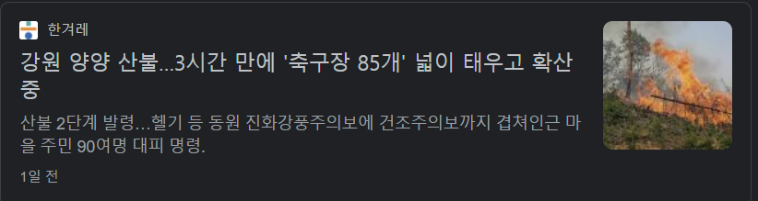
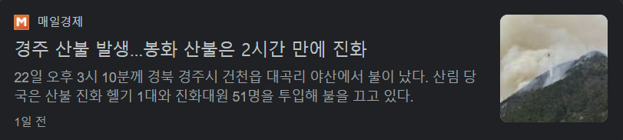

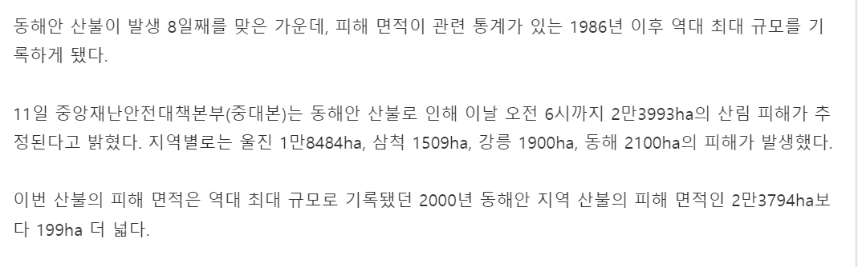
빅데이터 분석 배경
최근 뉴스
산불이 초래하는 문제

Slide 4
산불이 초래하는 문제
빅데이터 분석 배경
인명피해: 사망, 부상
경제적 문제: 재산손실, 국가기간산업 피해, 복구비용
환경 문제 : 대기오염, 산림파괴, 생태계 변화
최근 뉴스
산불이 초래하는 문제

Slide 5
빅데이터 수집 방법
빅데이터 수집
산악 기상 정보 : 산악기상관측시스템 크롤링
산불 통계 : 공공데이터 포털 api 호출 (2021)
및 파일 데이터(2022)
빅데이터 수집 방법
방법 소개
<출처>
1) 산악기상관측시스템 http://mw.nifos.go.kr/SiteData/Site_01Minute.aspx?SearchType=Minute
2) 공공데이터포털 http://apis.data.go.kr/1400000/forestStusService/getfirestatsservice?
3) 2022년 산불 피해대장https://www.forest.go.kr/kfsweb/kfi/kfs/frfr/selectFrfrStatsNow.do?mn=NKFS_02_02_01_051

Slide 6

방법 소개
빅데이터 수집
Crawling : BeautifulSoup
Api 호출: Python 의 requests를
통해 요청변수를 전달하고
응답 변수를 전달 받아 저장
빅데이터 수집 방법
방법 소개

Slide 7
개요
Feature engineering
개념
머신러닝 알고리즘이 작동할 수 있도록 하는 feature들을 만드는 과정
데이터를 가공하여 학습의 효율성 제고.
개요
적용방향
기본내용
데이터 정제(cleansing) : 이상값, 결측치 처리
새로운 feature 만들기 : pandas.merge
Scaling : Scikitlearn 의 StandardScaler, MinMaxScaler

Slide 8
적용방향
Feature engineering
데이터 정제
결측치 제거 및 대체 (평균값)
이상값 탐지 및 원인 확인 후 처리
새로운 column 형성
Merge 하기 위한 공통 컬럼 만들기(지역, 일자 등)
계절(season), 산불여부(sanbul), 강우여부(rain) 매핑
수치형 변수 – Scaling / 범주형 변수 – Encoding
표준화와 정규화를 이용해 서로 다른 변수의 값 범위를 일정한 수준으로 맞추어 줌.
개요
적용방향

Slide 9
EDA 개념 및 방향
빅데이터 EDA
EDA(Exploratory Data Analysis)
존 튜키에 의해 고안된 데이터 분석 방법
데이터 분석하는 경우 ‘탐색과 이해＇를 기반해야
EDA 방향
변수 탐색
변수 간 관계 확인 및 시각화
수치형-수치형 : 상관관계 (heatmap)
범주형-범주형 : Cramer’s V 로 독립성 확인
수치형-범주형 : 범주별 분포 확인

Slide 10
기초통계분석의 필요성
기초 통계 분석
독립변수의 자기상관 문제 사전 검토
추정량의 효율성 저해
회귀분석시 부당하게 귀무가설 기각
범주형 변수의 독립성 검정
변수 선택을 통해 encoding시 차원의 저주 회피
새로운 아이디어 발굴
시각화를 통해 새로운 가설 설정 가능
기초 통계분석 필요성
통계분석 예시

Slide 11
통계분석 예시
기초 통계 분석
수치형 변수 간 상관분석
범주형 변수의 독립성 검정
기타 가설검정
산불과 지역/계절간 유의한 차이가 있는지
강우량/습도와 산불의 관계성
기초 통계분석 필요성
통계분석 예시

Slide 12
빅데이터 분석 개요
분석 알고리즘
1) 목표
등산객들의 편의를 위한 강우예측
산불 위험 예측
2) 방법
빅데이터 분석 개요
분석 알고리즘 정의
예측 알고리즘 정의
머신러닝
분류: 랜덤포레스트, 클러스터링(K-means)
예측: 회귀(선형, 로지스틱), 랜덤포레스트

Slide 13
분류 알고리즘 정의
분석 알고리즘
알고리즘 | 정의
Random Forest (Random Forest Classfier) | Bagging 의 대표적인 알고리즘 작은 데이터 셋을 임의로 여러 개 만들어 개별 평균의 분포도를 측정하고(Bootstrapping) 이를 합치는 것(Aggregation)
K-means | K개의 군집으로 데이터를 묶는 방법 Clustering의 대표적 알고리즘 비계층적 군집화로 비지도 학습 수행 관측치와 중심점 사이의 거리가 급변하는 Elbow point에 해당하는 K 설정
빅데이터 분석 개요
분석 알고리즘 정의
예측 알고리즘 정의

Slide 14
예측 알고리즘 정의
분석 알고리즘
알고리즘 | 정의
로지스틱 회귀 (Logistic Regression) | 독립변수의 선형 결합을 이용하여 사건의 발생가능성을 예측하는 데 사용되는 통계기법
SVM (Support Vector Machine) | 주어진 데이터 집합을 바탕으로 새로운 데이터가 어느 카테고리에 속할지 판단하는 비확률적 이진 선형 분류 모델을 만들어 경계를 찾는 기계학습 알고리즘
Linear Regression | 종속변수와 독립변수 간의 선형 상관관계를 모델링하는 회귀분석 기법
빅데이터 분석 개요
분류 알고리즘 정의
예측 알고리즘 정의

Slide 15

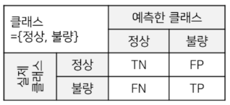
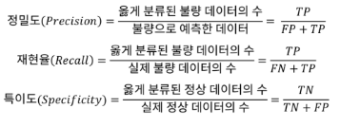
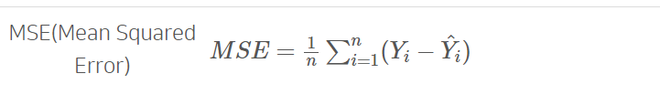


모형별 성능지표
성능평가
항목 | 분류모델 성능지표
분류모형
예측모형
<출처> https://heung-bae-lee.github.io/2020/01/09/machine_learning_03/

Slide 16
생각해볼 점
산불 발생 여부 예측에 어떤 변수가 예측에 중요한 역할을 하는지 확인한다.
강우 예측에 어떤 변수가 예측에 중요한 역할을 하는지 확인한다.
산불 피해면적과 기상변수와의 관계를 식으로 나타내어 해당 기상환경에서 산불 발생을 예측한다.
강우량과 기상변수와의 관계를 식으로 나타내어 해당 기상환경에서 강우 발생 가능성을 예측한다.
이를 기반으로 산불발생위험을 홍보하고 사전에 주의하도록 안내하는 서비스를 제공한다.
강우 발생 예측시 우비 또는 우산을 챙기도록 유도하여 등산객의 편의를 제공한다.

Slide 17
<출처> 1) 데이터 http://mw.nifos.go.kr/SiteData/Site_01Minute.aspx?SearchType=Minute http://apis.data.go.kr/1400000/forestStusService/getfirestatsservice? https://www.forest.go.kr/kfsweb/kfi/kfs/frfr/selectFrfrStatsNow.do?mn=NKFS_02_02_01_051 2) 알고리즘 개념 : wikipedia 3) 성능평가 https://heung-bae-lee.github.io/2020/01/09/machine_learning_03
감사합니다

